Slide 1




Slide 2

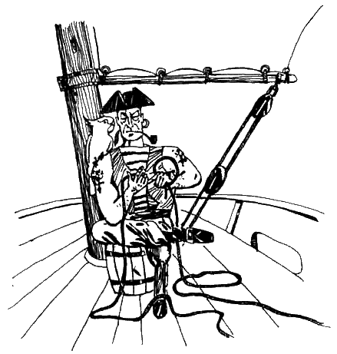

Американец К. Ашлей собрал и описал около 700 их видов

Slide 3
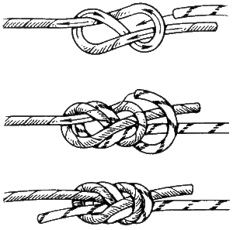
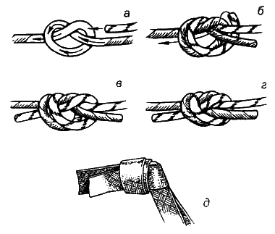
Узел «встречная восьмерка»
Встречный узел
-удобен для вязания различных петель, оттяжек и т.п.
- используется для связывания веревок как одинакового, так и разного диаметров.

Slide 4
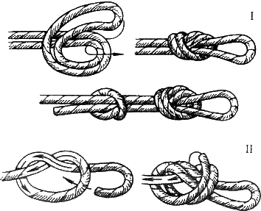
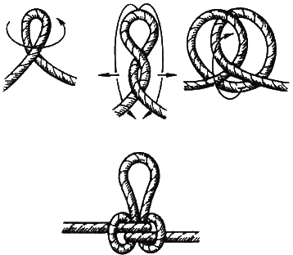
Узел «проводник»
(I — петлей; II — одним концом)
Узел «австрийский проводник»
-используется для крепления веревочной петли к чему‑либо
-удобен для вязания веревочной лестницы, прочной петли

Slide 5
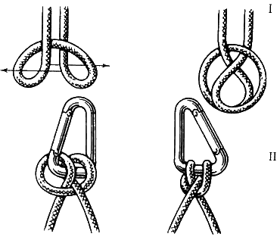
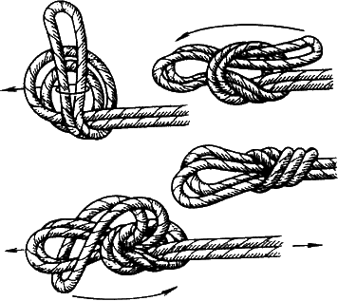
Узел «заячьи ушки»
Узел «стремя»
-петли узла используют в качестве опоры для ног при подъеме по закрепленной веревке (самовылаз из трещин и т.п.) — I;
— хорош при спасательных работах для торможения веревки и вязки носилок из подручных средств;
— может использоваться для самостраховки — II.
-может использоваться везде, где нужна прочная петля

Slide 6



До скорых
встреч!

